Slide 1

Министерство образования московской области государственное автономное профессиональное образовательное учреждение московской области «подмосковный колледж «Энергия»
ПРЕЗЕНТАЦИЯ КУРСОВОЙ РАБОТЫ НА ТЕМУ: Разработка системы онлайн-опросов и голосований
Выполнил:
студент 2-го курса
Группы 2ИС-22РП
Тимур Кулев
Реутов. 2024г.

Slide 2

Содержание
Введение
Цели и задачи разработки системы онлайн-опросов и голосований
Преимущества наличия сайта у компании
Обзор готового веб-сайта. Главная страница
Прочие элементы веб-сайта
Заключение

Slide 3

Цели и задачи разработки
Проведение маркетинговых исследований - использование опросов и голосований для сбора данных о предпочтениях
Оценка уровня удовлетворенности клиентов - проведение опросов среди клиентов
Принятие коллективных решений - организация голосований среди сотрудников компании или участников сообщества
Проведение общественных опросов - использование сайта для сбора мнений и предложений от широкой аудитории по различным социальным и политическим вопросам.
Создание обратной связи

Slide 4
Преимущества наличия сайта для пользователей
Широкие возможности - выбирайте цвета, изображения и шрифты, чтобы формы выглядели привлекательно и соответствовали вашему корпоративному стилю
Простое создание форм - выбирать вопросы разных типов, менять их последовательность и варианты ответов не сложнее, чем вставить список в документ
Работайте совместно на всех этапах проекта

Slide 5
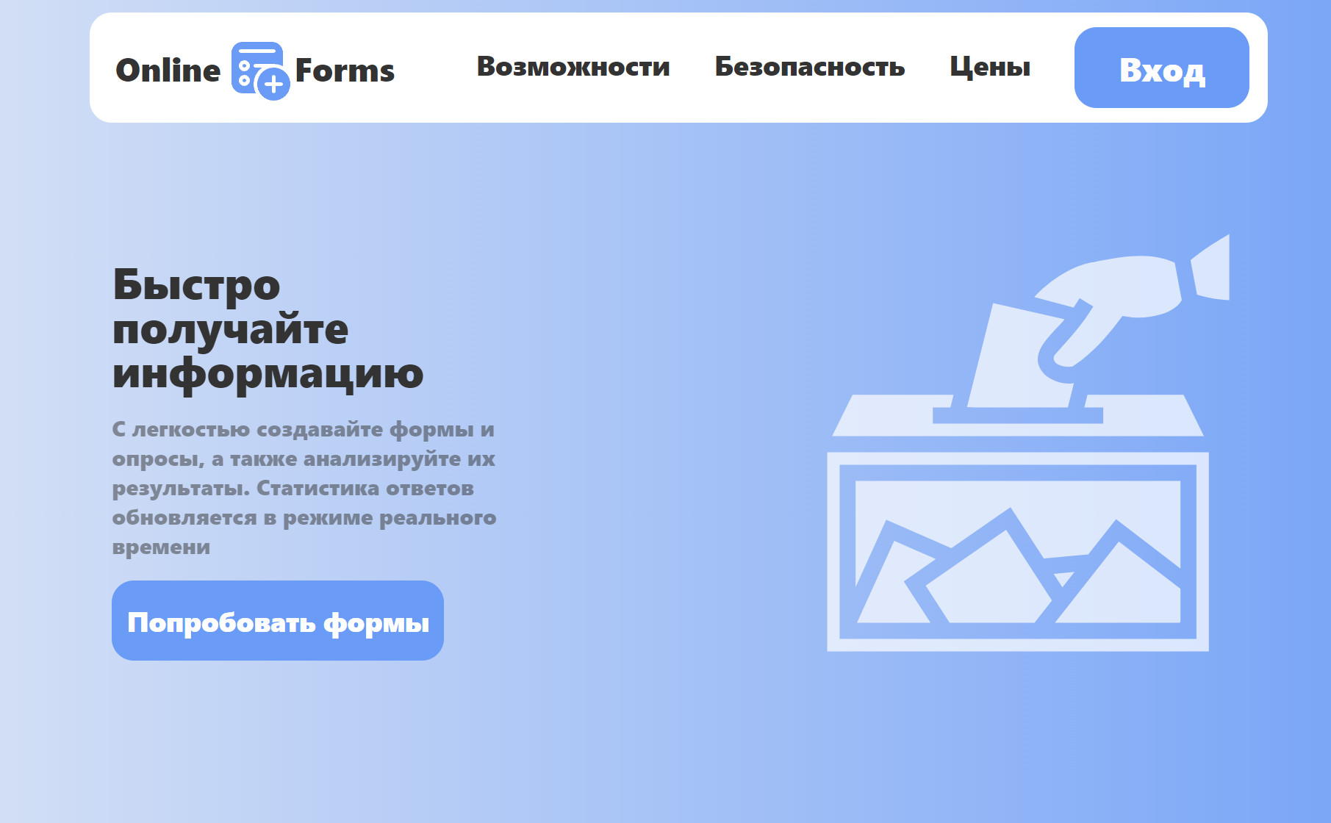
Обзор готовой веб-страницы

Slide 6
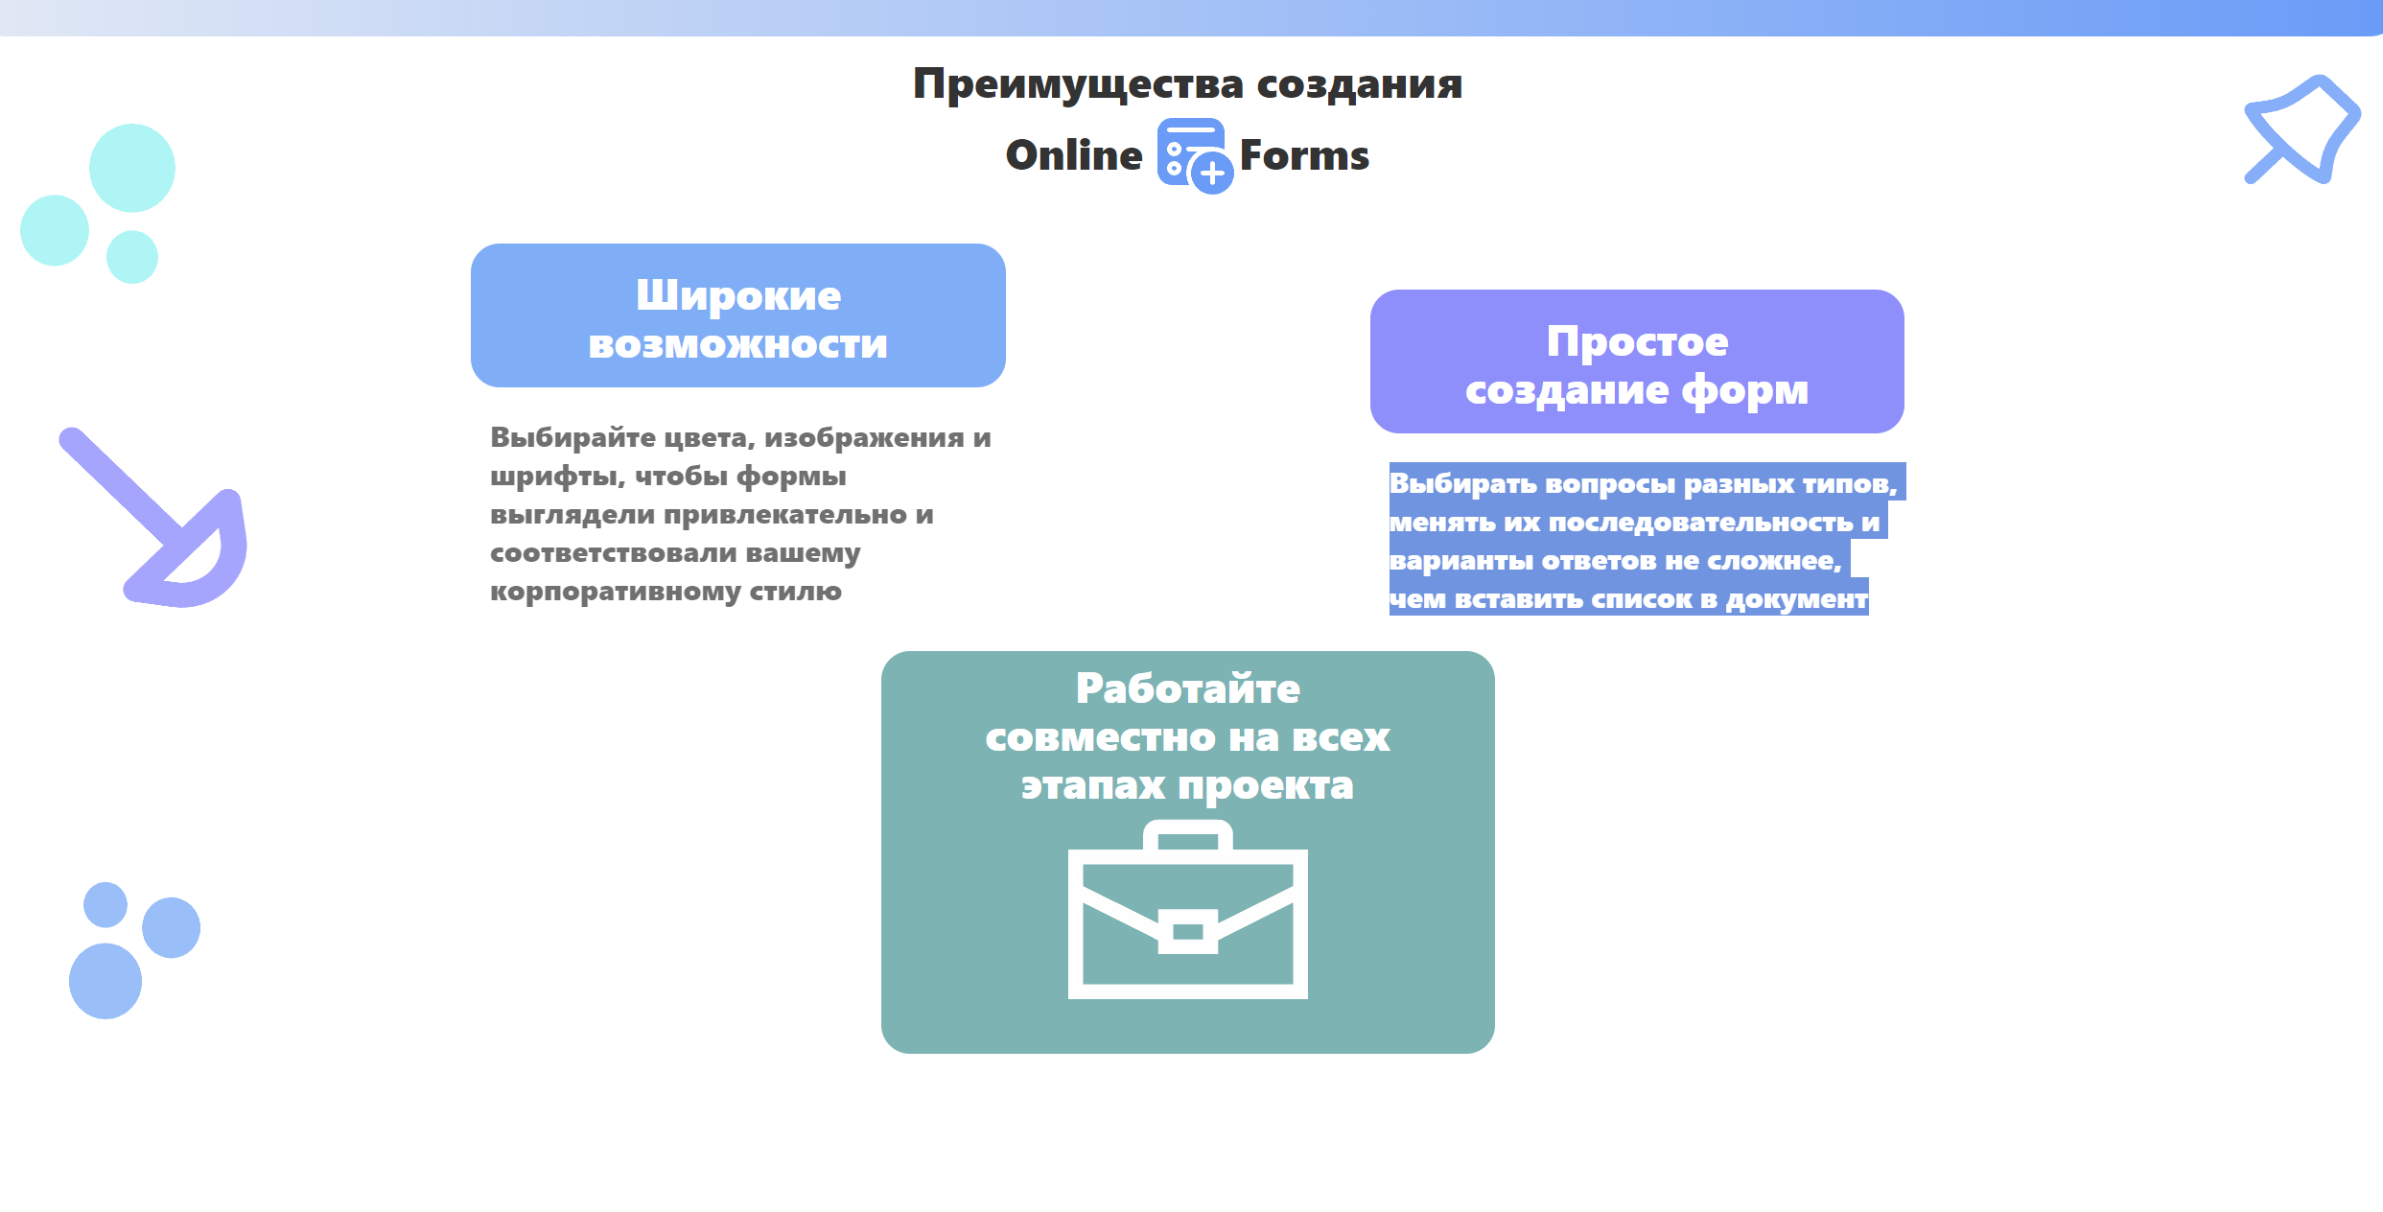

Slide 7
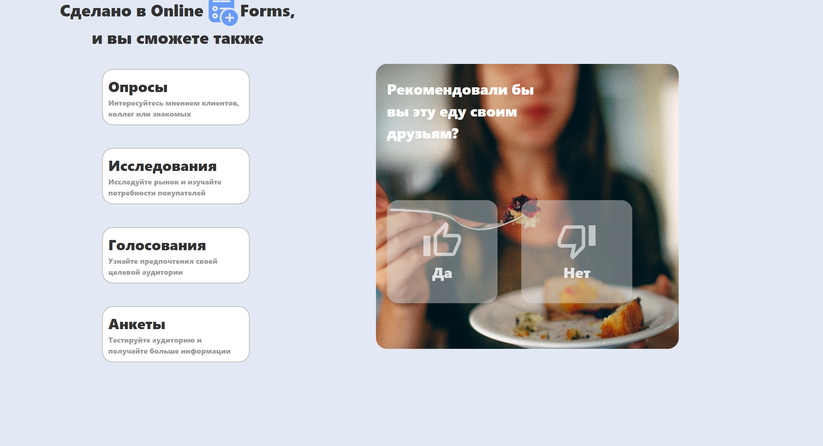

Slide 8
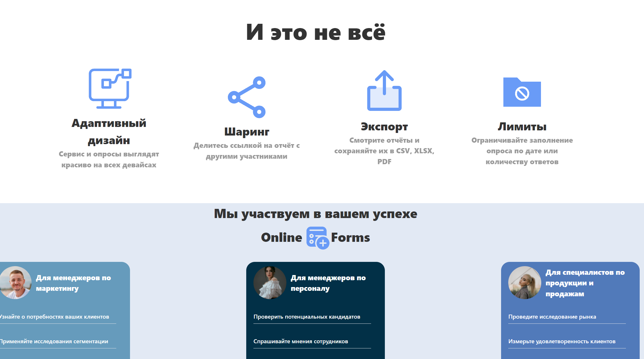

Slide 9
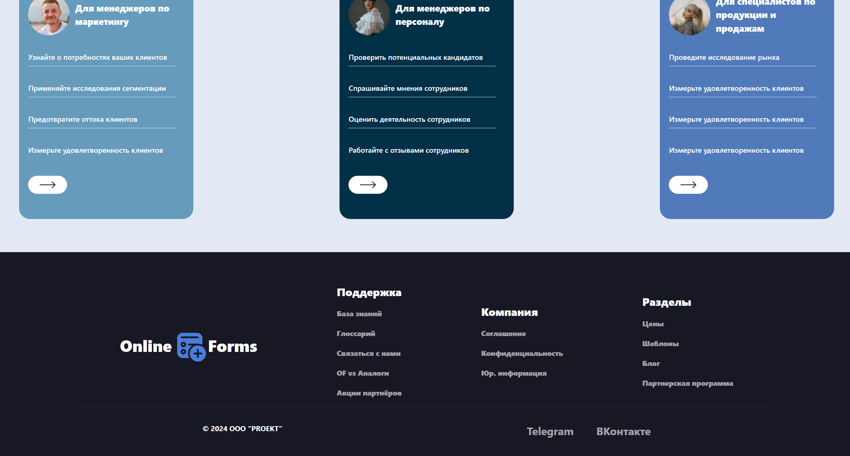

Slide 10
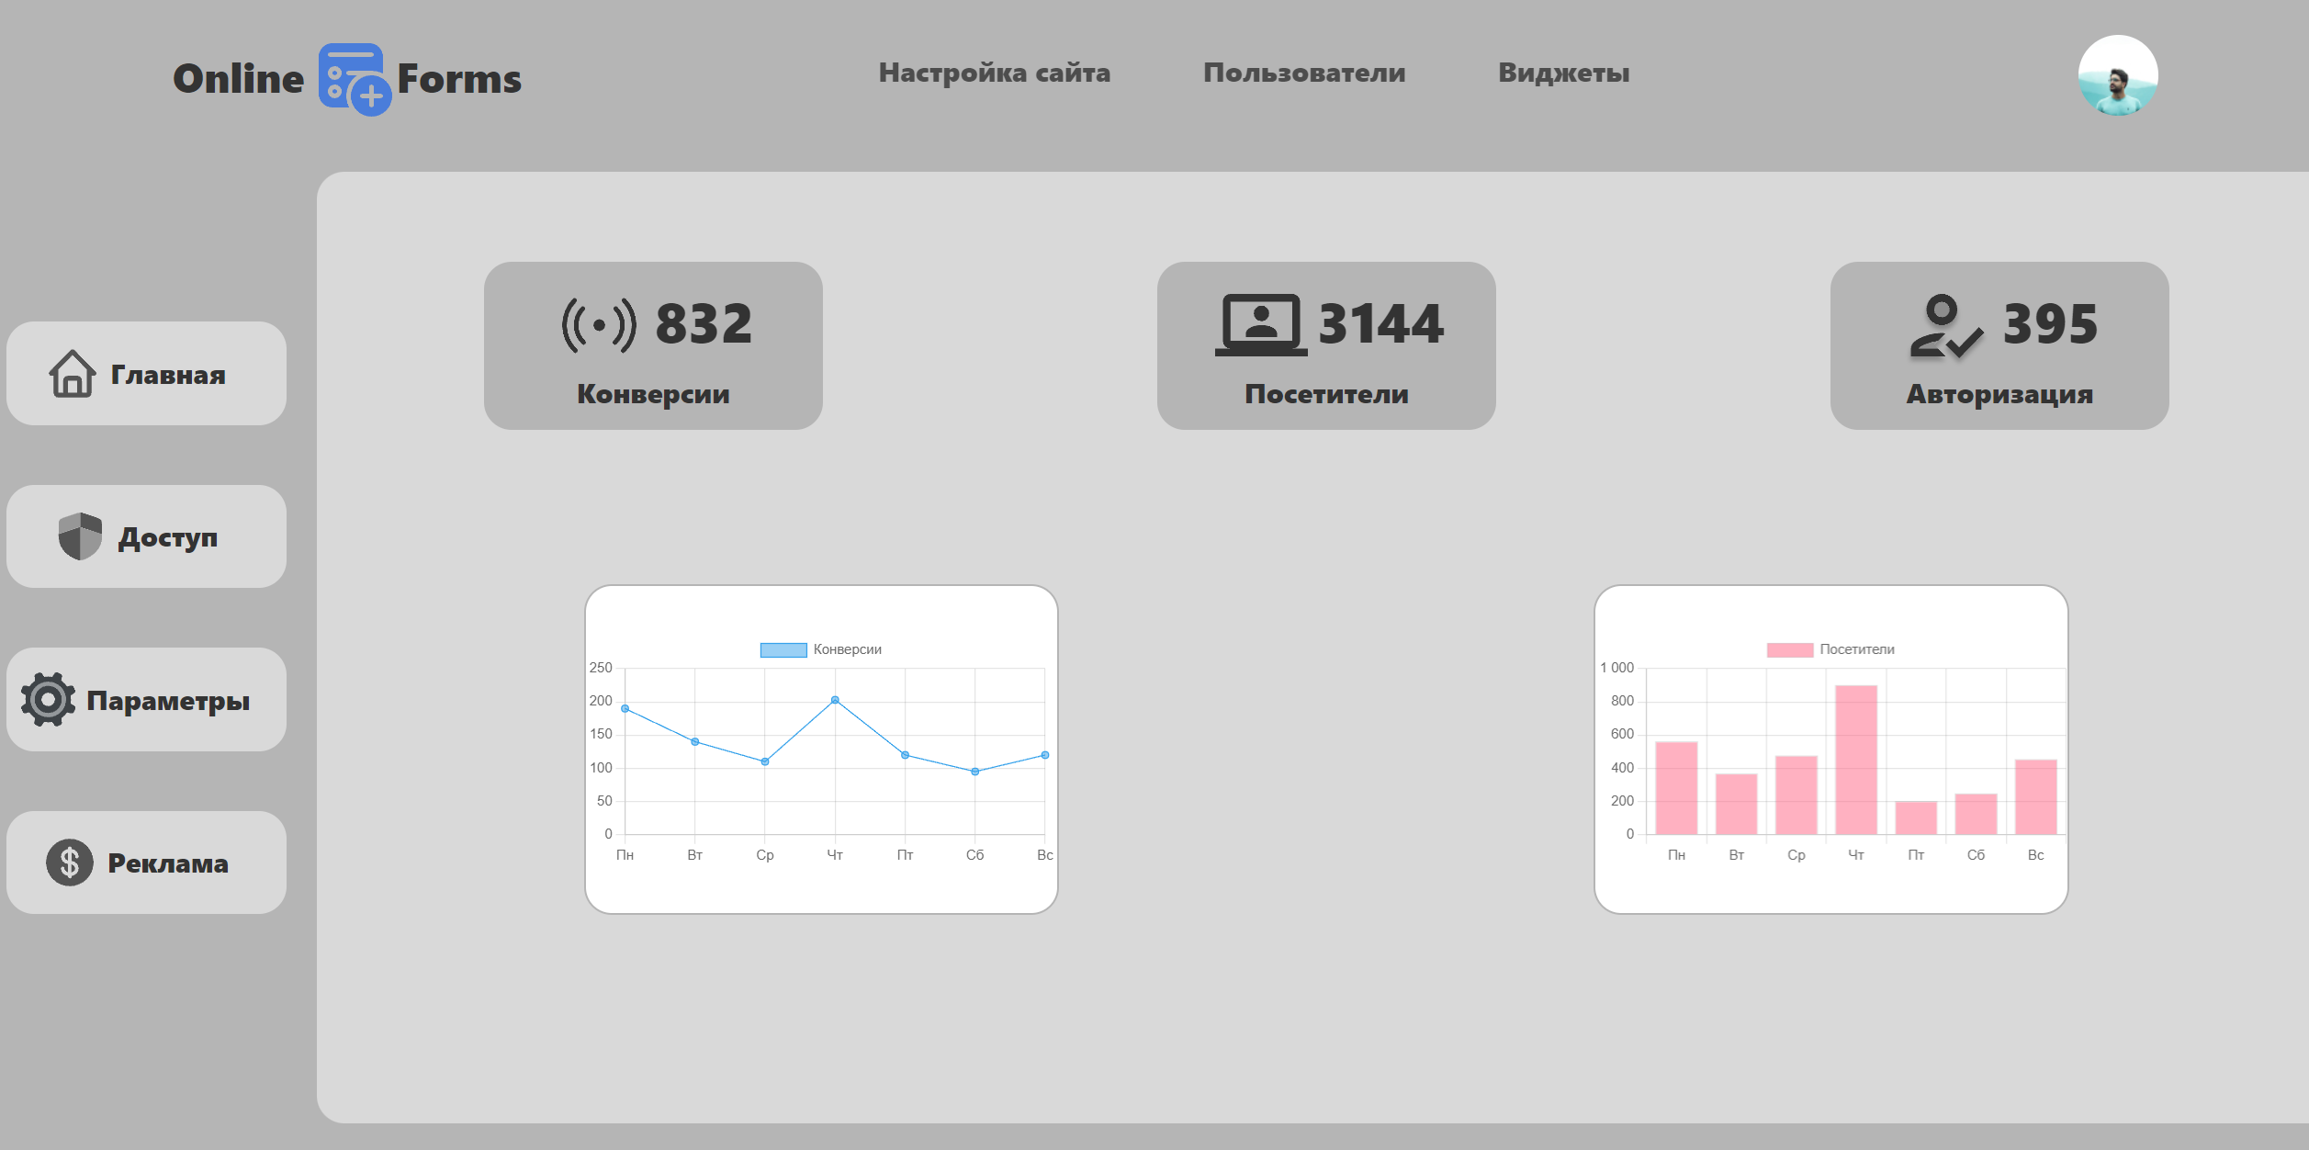
Административная панель

Slide 11
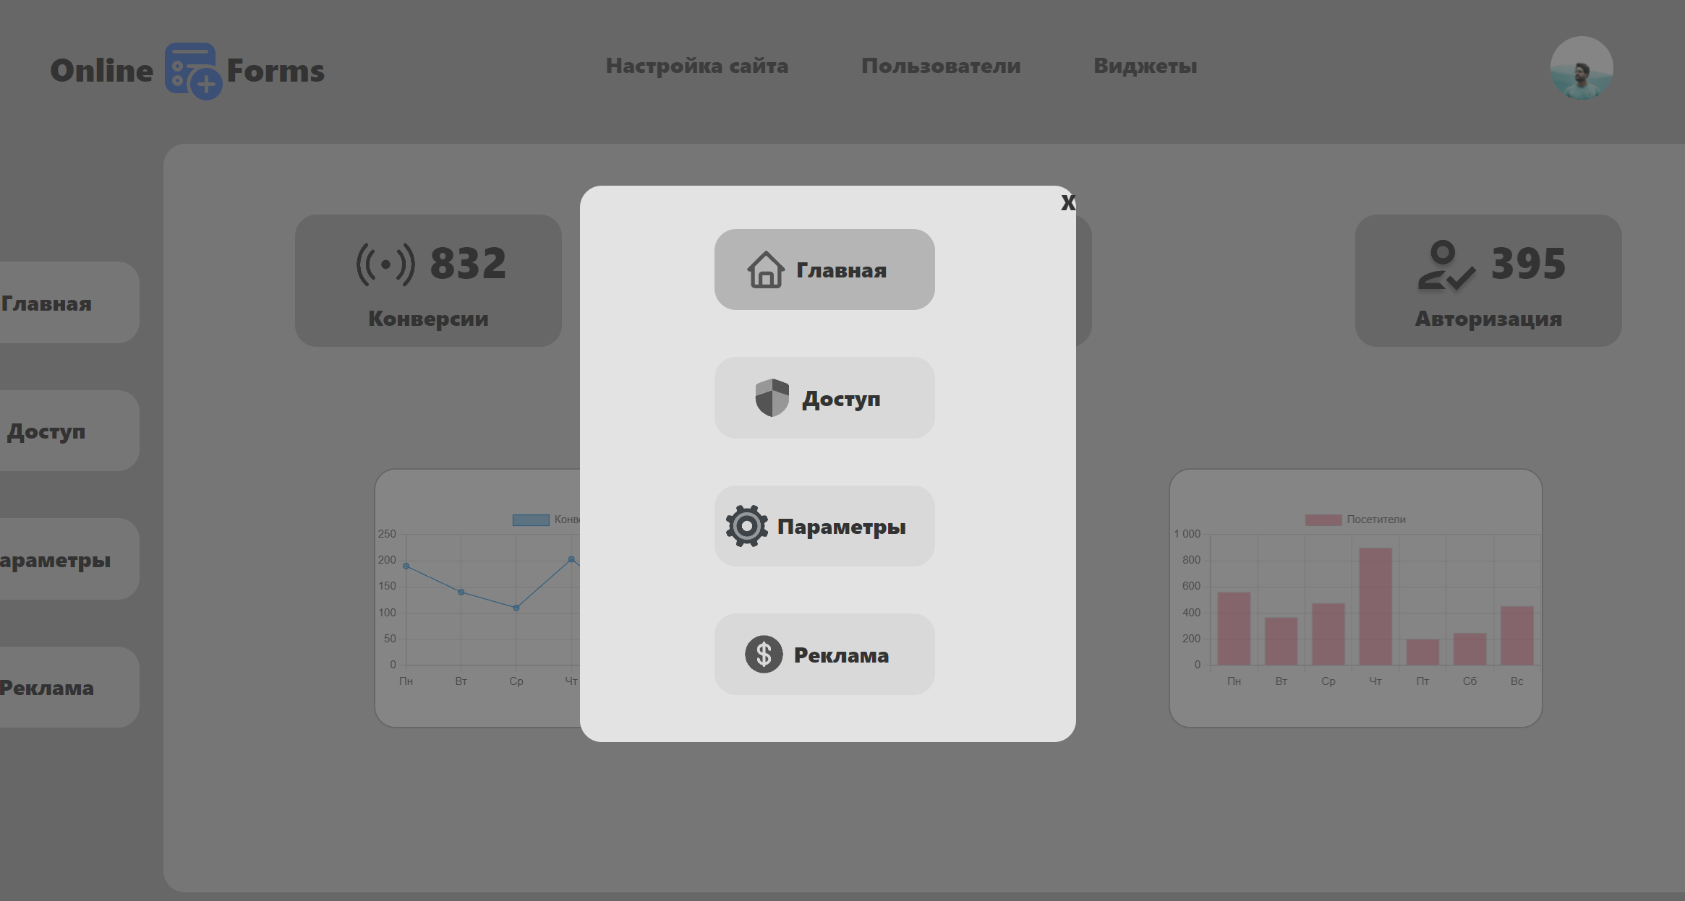

Slide 12
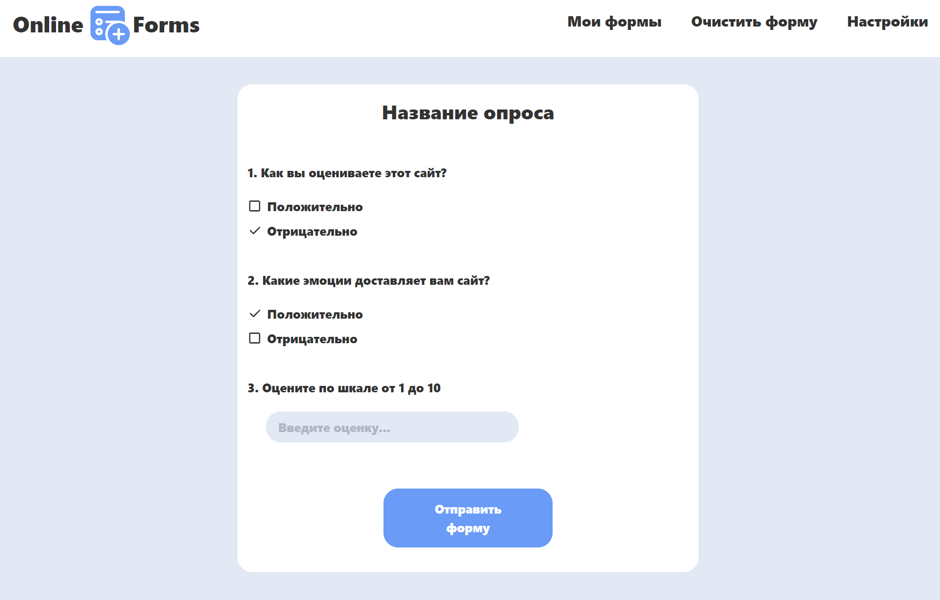
Готовая форма

Slide 13
Заключение
В ходе выполнения курсовой работы был получен дизайн веб-сайт, полностью готовый к использованию. Этот сайт ориентирован на клиентов и поставщиков для дальнейшего их привлечения. С его помощью пользователи могут получить необходимую информацию, связаться с помощью обратной связи и получить полное представление о компании в целом.
Для разработки сайта были изучены новейшие технологии веб-разметки, позволяющие создавать интерактивные и привлекательные веб-страницы. В результате анализа было решено использовать систему TailWind, которая оказалась наиболее подходящей для выполнения поставленных задач.
В качестве дальнейшего улучшения веб-сайта, можно разработать и добавить полный функционал веб-приложения. Также возможно доработать интерфейс сайта с целью дальнейшего повышения его информативности, привлекательности и удобства.

Slide 14
Спасибо за внимание!

